Slide 1



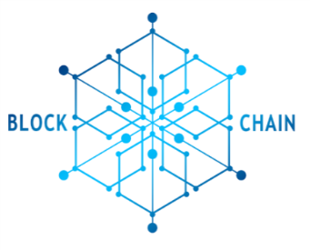


Reinforcement Learning - 3
AI & OPTIMIZATION LAB
2022. 02. 17
김 태 민

Slide 2
Contents
Ⅰ
On-Policy와 Off-Policy의 차이
Ⅱ
TRPO
Ⅲ
PPO

Slide 3
Ⅰ
On-Policy와 Off-Policy의 차이
On-Policy란?
행동을 선택하는 Policy와 학습을 하는 Policy가 같아야 학습이 가능
1번이라도 학습을 해서 Policy improvement를 시킨 순간, 그 Policy가 했던 과거의 Experience들은 모두 사용 불가
현재 데이터를 취득한 Policy와 학습되는 Policy가 같아야 한다.
데이터 효율성이 떨어진다.
예시 : SARSA
Off-Policy란?
행동을 선택하는 Policy와 학습하는 Policy가 같지 않아도 학습이 가능
과거의 Policy를 통해 취한 행동을 포함한 경험데이터를 통해서 현재의 Policy 학습 가능
사람이 한 데이터도 학습을 시킬 수 있다.
과거 데이터로만 학습하는 경우는 Offline-RL이라고 부른다.
예시 : Q-learning

Slide 4
Ⅰ
On-Policy와 Off-Policy의 차이
On-Policy와 Off-Policy 알고리즘 정리
 | Value Based | Policy Based | Actor-Critic
On-Policy | Monte Carlo Learning TD(0) SARSA | REINFORCE REINFORCE with Advantage | A2C A3C TRPO PPO
Off-Policy | Q-Learning DQN Double DQN Dueling DQN |  | DDPG TD3 SAC IMPALA

Slide 5
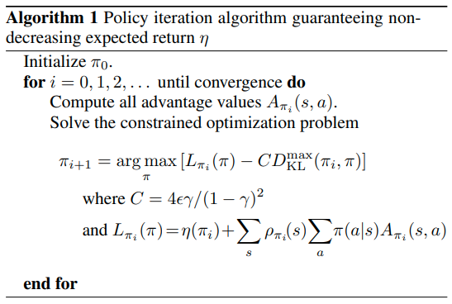
Ⅱ
TRPO
Trust Region Policy Optimization (TRPO)
TRPO는 Stochastic Policy 기반의 Policy Optimization 기법이다.
Trust Region은 Performance가 상승하는 방향으로 업데이트를 보장할 수 있는 구간을 뜻함.
TRPO는 이를 이용해 더 나은 Policy로 업데이트하기 위한 Optimization 기법에 대한 방법론
Policy improvement
Policy evaluation

Slide 6
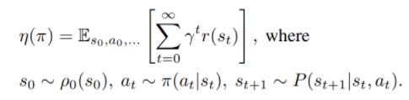
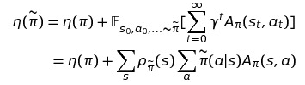

Ⅱ
TRPO
Trust Region Policy Optimization (TRPO)를 위한 사전 준비
Stochastic Policy에 대한 Expected discounted reward 식
π의 Discounted Reward의 기대값
Kakade & Langford (2002)의 이론과
TRPO의 Appendix에 따르면
Expectation of new Policy
$\tilde{π}$은 Policy π에 대해 Advantage를 취한 Policy
다음 식은 그 때의 Expected Return
이 식의 의미
Nonnegative expected advantage를 가지면 Policy performance의 상승을 보장할 수 있다.
하지만 추정과 근사의 과정에서 error가 존재해 모든 state가 Nonnegative expected advantage를 충족시키기는 어렵다.

Slide 7


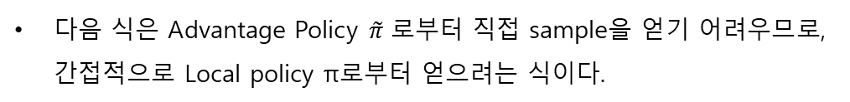
Ⅱ
TRPO
Trust Region Policy Optimization (TRPO)를 위한 사전준비
Local approximation of new Policy
다음 식은 Advantage Policy $\tilde{π}$로부터 직접 sample을 얻기 어려우므로, 간접적으로 Local policy π로부터 얻으려는 식이다.
L을 Maximize하는 New Policy를 찾아가는 과정으로 최적화가 진행
Conservative policy iteration
기존의 Policy를 업데이트함에 있어 Approximation error에 의해 Improvement가 보장되지 못할 수 있는 상황을 미연에 방지할 수 있음을 알려주는 식
α는 기존 Policy와 새로운 Policy간의 업데이트 비율을 결정하는 parameter로 사용
위 식을 변형하여 Policy iteration에 사용

Slide 8
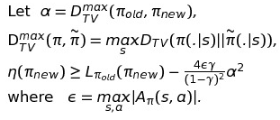


Ⅱ
TRPO
Theorem 1
Theorem 1
Total variation divergence, KL divergence사이의 관계식
α를 기존 Policy와 새로운 Policy간의 Distance measure로, ε을 적절히 변형해 다음 식을 도출
KL Divergence란?
두 확률분포의 차이를 계산하는 데 사용하는 함수
어떤 이상적인 분포에 대해, 그 분포를 근사하는 다른 분포를 사용해 샘플링을 한다면 발생할 수 있는 정보 엔트로피 차이를 계산한다.
결과적으로, p와 q의 Cross entropy에서 p의 entropy를 뺀 값
Policy iteration을 진행하는 알고리즘 식

Slide 9
Ⅱ
TRPO
Policy iteration algorithm
Policy improvement
Policy evaluation

Slide 10

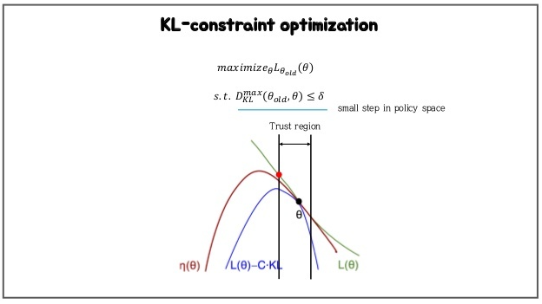
Ⅱ
TRPO
Optimization of Parameterized Policies
위 식을 보면 Surrogate Function인 우변의 Maximization을 통해 η의 개선이 보장된다.
하지만, C가 실제로는 매우 큰 값이 들어가게 되면서 lower bound에 대한 step size가 매우 작아지는 문제 발생
그래서 KL divergence를 이용해 penalty를 주는 방식이 아닌 Trust region constraint를 구현했다.

Slide 11


Ⅱ
TRPO
Trust Region Policy Optimization (TRPO)의 Idea
Objective Function
Surrogate Objective Function with Monte-Carlo
위 목적함수에서 제약식이 모든 State에 대해 만족해야하는데, 현실적으로 모든 State에 대한 KL Divergence를 계산하는 것은 어려움
이를 Practical하게 바꾸기 위해, 몬테카를로 기법을 사용해 Surrogate objective function을 최적화
목적함수의 Maximize를 위한 θ값을 찾기 위해, KL Divergence의 Hessian을 구하고, 이를 기반으로 Fisher Information Matrix를 구해 최적화를 진행
Hessian을 구한다는 것은 2차 미분 값들을 구한다는 뜻
TRPO와 PPO의 차이점 (PPO는 1차 미분만으로 계산이 끝난다.)

Slide 12
Ⅲ
PPO
Proximal Policy Optimization Algorithm (PPO)
PPO의 Concept은 TRPO의 Surrogate Objective Function을 푸는 과정이 복잡하니, Clipping 등의 방법으로 단순화 시켜, 1차 미분으로 Approximate 하는 것
정책 + 가치 기반 강화학습 알고리즘
확률적 경사 상승법을 사용하여 Surrogate 목적 함수 최적화
다수의 epoch 동안 미니배치 업데이트 수행
장점
비교적 단순한 구현
다양한 환경에서 평균적으로 좋은 성능
낮은 샘플 복잡도
짧은 연산 시간

Slide 13
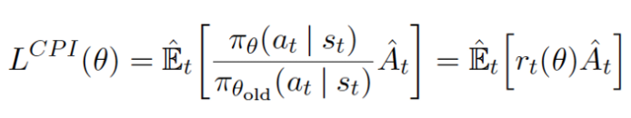
Ⅲ
PPO
Proximal Policy Optimization Algorithm (PPO)의 특징
TRPO의 Surrogate objective Function을 최대화하는 것이 목표
PPO는 Clipping 기법을 통해 간단하게 이 문제를 해결
→ Probability ratio를 숫자 1에서부터 멀리 떨어져 있는(기존 Policy와 많이 다른) Policy에 Penalty를 주는 방법
Probability ratio가 과도하게 커지면서 학습에 실패하거나 성능이 저하되는 문제 발생

Slide 14
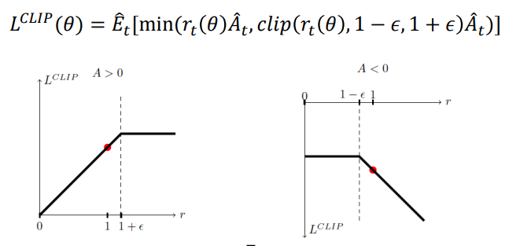
Ⅲ
PPO
Clipped Surrogate Objective Function
계산적으로 효율적인 Penalty를 적용하고 과도한 Policy 업데이트를 방지
입실론 값은 Hyperparameter로 0.1이나 0.2정도를 사용한다.
Clipping으로 믿을 수 있는 부분에서만 업데이트를 하기 때문에, 안정적으로 쌓은 데이터를 여러 번 사용할 수 있다.

Slide 15
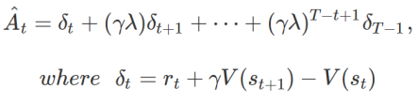
Ⅲ
PPO
Generalized Advantage Estimation (GAE)
A3C와 같은 PG방식의 알고리즘에서는 T time step동안의 Policy에 대해 Sample을 얻고 업데이트
Time step T까지만 고려하는 Advantage estimator를 사용
PPO에서는 이의 Generalized 버전인 GAE의 Truncated version 사용 (람다가 1인 경우 위와 동일)

Slide 16

Ⅲ
PPO
Network Update
Actor Network Update
Critic Network Update
Actor - Critic Network in PPO

Slide 17
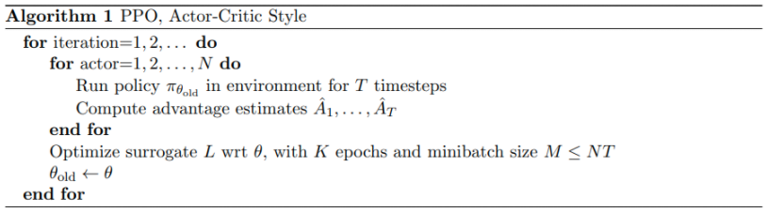
Ⅲ
PPO
Network Update
매 iteration마다 N actor가 T timestep만큼의 데이터를 모아 업데이트하는 방식
→ 따라서, N*T개의 데이터를 이용해 Surrogate loss를 형성하고, minibatch SGD를 적용해 이를 업데이트

Slide 18

Ⅲ
PPO
PPO 구조
Experience
<s(t), a(t), r(t), s(t+1)>
Environment
PPO Agent
s
a
Trajectory Memory
Actor Network
Critic Network
Mini batch
Update by SGD

Slide 19
참고문헌
https://newsight.tistory.com/250
https://data-newbie.tistory.com/543
https://engineering-ladder.tistory.com/69
https://ropiens.tistory.com/82
https://github.com/CUN-bjy/rl-paper-review
Trust region policy optimization, J. Schulman 외 4명, International conference on machine learning, 2015
https://hyunw.kim/blog/2017/10/27/KL_divergence.html
Proximal policy optimization algorithms, J. Schulman 외 4명, arXiv preprint arXiv:1707.06347, 2017
파이썬과 케라스로 배우는 강화학습, 위키북스
수학으로 풀어보는 강화학습 원리와 알고리즘, 위키북스
강화학습 / 심층강화학습 특강, 위키북스
Notes:
알고리즘 출처 : Human-level control through deep reinforcement learning, Nature

Slide 20
감사합니다

